Slide 1
PROGRAMLAMA TEMELLERİ
Öğr. Gör. Erhan AKAGÜNDÜZ

Slide 2
Tuple (Demet) Veri Tipi
Listeler konusunda oluşturulan donanim listesi üzerinden daha sonra değişiklikler yapılabildiğini gördünüz.
Tuple veri tipi de listelere oldukça benzemektedir.
Aralarındaki temel fark ise tuple veri tipinin tanımlandıktan sonra değişikliğe yani eleman ekleme ya da silmeye izin vermemesidir.
Tuple veri tipi ile yapılabilecek işlemler şu şekildedir:

Slide 3
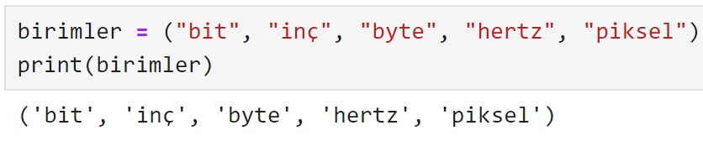
Tuple (Demet) Veri Tipi
Tuple oluşturma: Tuple tanımlaması yapılırken listelerden farklı olarak parantezler kullanılır.

Slide 4
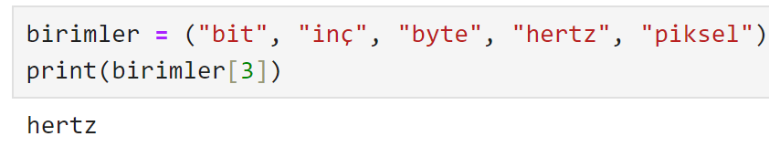
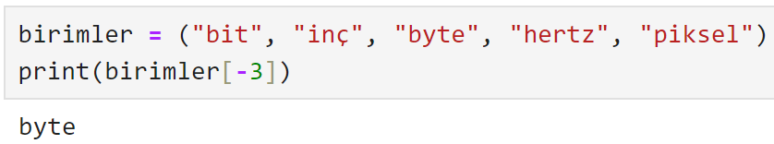
Tuple (Demet) Veri Tipi
Tuple elemanlarına ulaşma: Listelerdeki gibi indeks kullanılır.
Listelerde olduğu gibi negatif indekslerde kullanılabilir.
-1 en sondaki eleman anlamına gelirken -2 sondan iki önceki elemanı temsil eder.

Slide 5
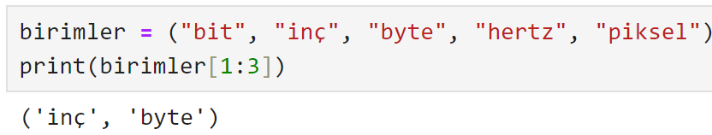
Tuple (Demet) Veri Tipi
Indeks aralıklarına göre yazdırma: Listelerde olduğu gibi başlangıç ve bitiş indeksleri verilerek istenilen aralık yazdırılabilir.

Slide 6
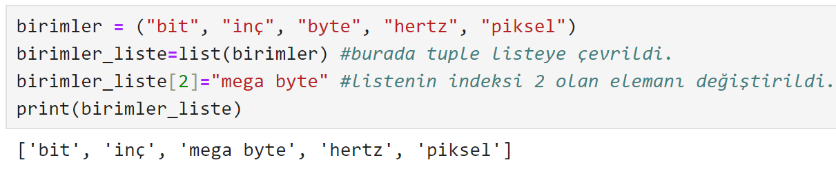
Tuple (Demet) Veri Tipi
Tuple elemanlarını değiştirme: Tuple veri tipi tanımlanırken elemanların değiştirilemeyeceğinden bahsettik.
Eğer tuple veri tipi listeye çevrilirse elemanlar değiştirilebilir.

Slide 7
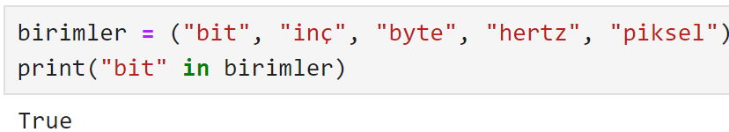
Tuple (Demet) Veri Tipi
Elemanın olup olmadığını sorgulama: Tuple veri tipinde de listelerde olduğu gibi in operatörü ile bir elemanın listede olup olmadığı kontrol edilebilir.
Eleman tuple’daysa True; yoksa False değerleri üretilir.

Slide 8
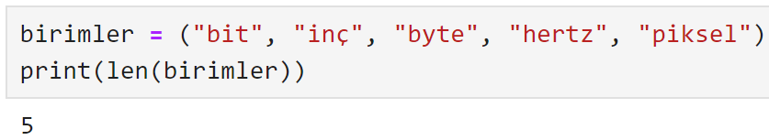
Tuple (Demet) Veri Tipi
Tuple uzunluğunu bulma: len fonksiyonu ile tuple’ın eleman sayısı bulunur.

Slide 9
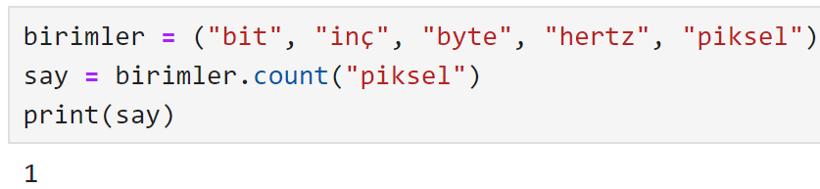
Tuple (Demet) Veri Tipi
Tuple içinde bir elemanın sayısını bulma:
Bu işlem için listelerde olduğu gibi count fonksiyonu kullanılır.

Slide 10
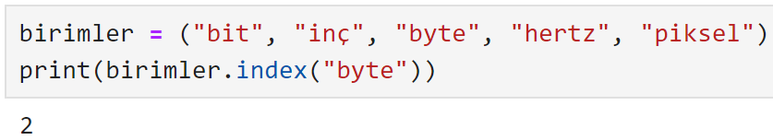
Tuple (Demet) Veri Tipi
Tuple içindeki elemanın indeksini bulma:
Listelerde olduğu gibi index fonksiyonu kullanılır.

Slide 11
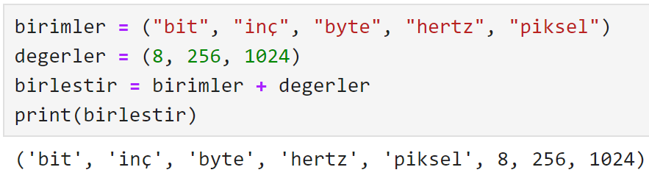
Tuple (Demet) Veri Tipi
Tuple birleştirme:
Birden fazla tuple birleştirilerek tek bir tuple’da toplanabilir.

Slide 12
Dıctıonary (Sözlük) Veri Tipi
Python programlama dilinde sırasız, değiştirilebilir ve belirli bir konuma sahip koleksiyonlar sözlük olarak adlandırılır.
Sözlükler süslü (ya da kırlangıç{ }) parantezler arasına yazılır.
Sözlük veri tipinde anahtarlar ve bu anahtarların değerleri vardır.
Her anahtardan sonra iki nokta (:) kullanılır ve değer yazılır.
Anahtar:değer (key:value) ikilileri virgülle birbirinden ayrılır.

Slide 13
Dıctıonary (Sözlük) Veri Tipi
Hatırlatma:
Liste veri tipinde köşeli parantez [ ],
tuple veri tipinde normal parantez ( ),
sözlük veri tipinde ise süslü parantez { } kullanılır.
Farklı şekillerde tanımlanabilen sözlük veri tipinin genel kullanımı şu şekildedir:
sozluk_adi = { anahtar : deger }

Slide 14
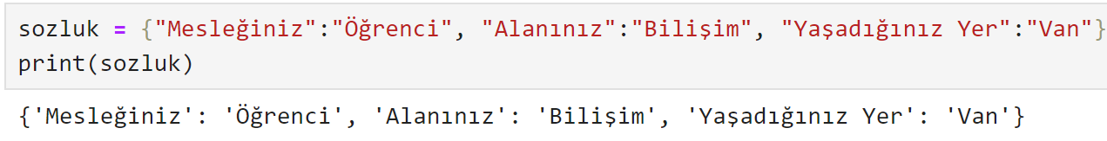
Dıctıonary (Sözlük) Veri Tipi
Örnek:

Slide 15
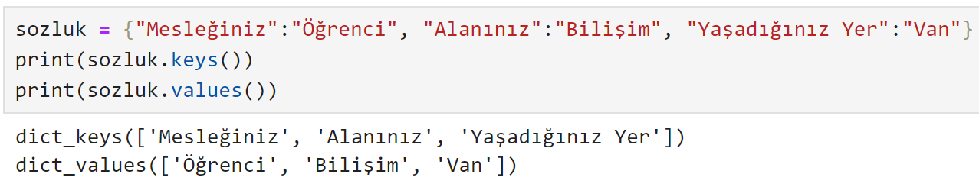
Dıctıonary (Sözlük) Veri Tipi
Sözlükte sadece anahtarları göstermek için key ve values fonksiyonları kullanılır.
Örnek:

Slide 16
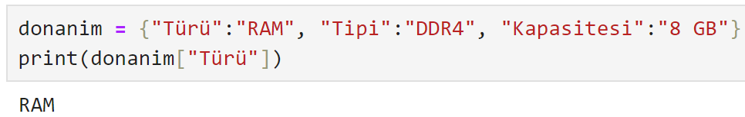
Dıctıonary (Sözlük) Veri Tipi
Sözlük elemanlarına erişim aşağıdaki şekilde yapılmaktadır.
Örnek:

Slide 17
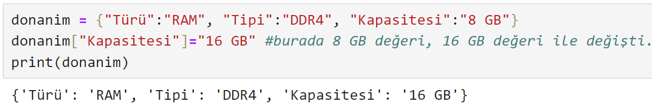
Dıctıonary (Sözlük) Veri Tipi
Sözlük içindeki değerleri değiştirebilirsiniz.
Aşağıda değer değişimine yönelik bir örnek bulunmaktadır.
Örnek:

Slide 18
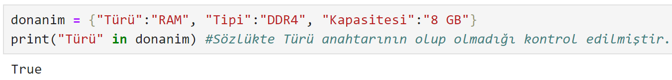
Dıctıonary (Sözlük) Veri Tipi
Diğer veri tiplerinde olduğu gibi sözlüklerde de bir değerin olup olmadığına in operatörü ile bakılabilir.
Örnek:

Slide 19
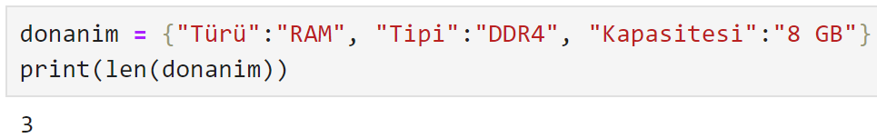
Dıctıonary (Sözlük) Veri Tipi
Sözlüklerde de uzunluk len fonksiyonu ile bulunur.
Burada eleman sayısının anahtar-değer ikilileri olarak hesaplanacağını unutmayınız.
Örnek:

Slide 20
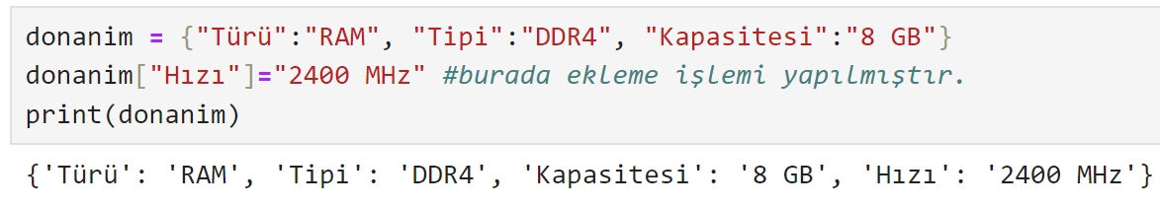
Dıctıonary (Sözlük) Veri Tipi
Sözlüğe daha sonra anahtar-değer ikilileri eklenebilir.
Aşağıdaki örnekte ikinci satıra dikkat ediniz.
Örnek:

Slide 21
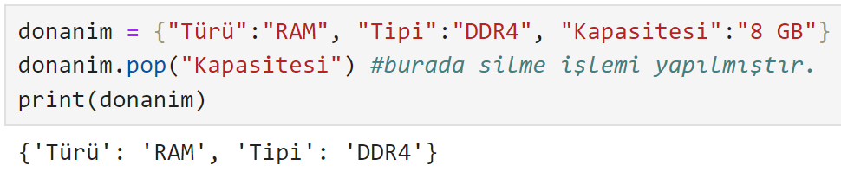
Dıctıonary (Sözlük) Veri Tipi
Sözlük veri tipinde silme işlemi yapmak için pop fonksiyonu kullanılır.
Örnek:

Slide 22
Dıctıonary (Sözlük) Veri Tipi
del fonksiyonu ile sözlük tamamen silinebilir.
Sözlüğü silmek yerine içini boşaltmak için clear() fonksiyonu kullanılır.
Sözlüğü kopyalamak için listelerde olduğu gibi copy() fonksiyonu kullanılır.

Slide 23
Set (Küme) Veri Tipi
Python programlama dilinde kullanılan veri tiplerinden biri de set (küme) veri tipidir.
Sözlükler gibi süslü parantezlerin içine yazılan set veri tipi, sözlüklerden farklı olarak ikili anahtar yapısında değildir.
Set veri tipinde elemanlar sırasızdır ve tekrar etmez.
Türkçeye küme olarak çevrilen bu veri tipi bir dizi matematiksel işlemin kolaylaştırılmasını sağlar.

Slide 24
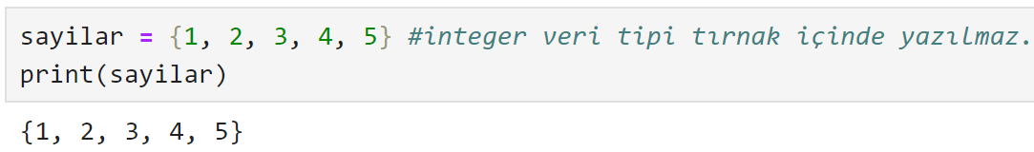
Set (Küme) Veri Tipi
Set veri tipinin basit kullanımı şu şekildedir:

Slide 25
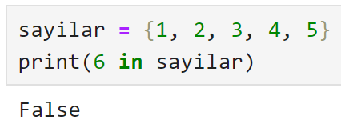
Set (Küme) Veri Tipi
Set veri tipinde de fonksiyonlar kullanılarak bir dizi işlem yapılabilir.
Bu fonksiyonlar genel olarak liste, sözlük ve demet veri tipindeki fonksiyonlarla benzerdir.
Aşağıda bu fonksiyonlara bazı örnekler verilmiştir:
Bir elemanın küme içinde olup olmadığı in fonksiyonu ile kontrol edilir.

Slide 26
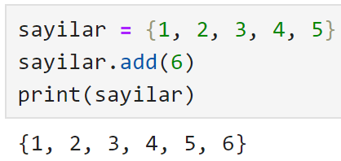
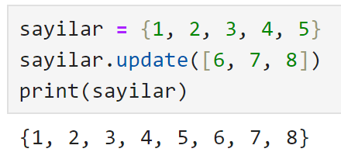
Set (Küme) Veri Tipi
Küme veri tipinde eleman eklemek için add() fonksiyonu kullanılır.
Tek bir eleman yerine birden fazla eleman eklemek için update() fonksiyonu kullanılır.

Slide 27
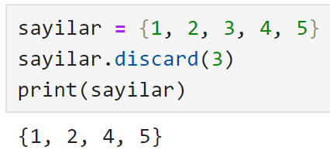
Set (Küme) Veri Tipi
Set içindeki bir elemanı silmek için remove() ya da discard() fonksiyonları kullanılır. Her iki fonksiyonunun kullanımı aynıdır.

Slide 28
Set (Küme) Veri Tipi
Önemli Not:
Verilen örneklerde sadece integer tipi kullanılmış olsa da set veri tipinde farklı veri tiplerini (aynı kümede integer, string veya float gibi) aynı anda kullanabilirsiniz.

